Slide 1
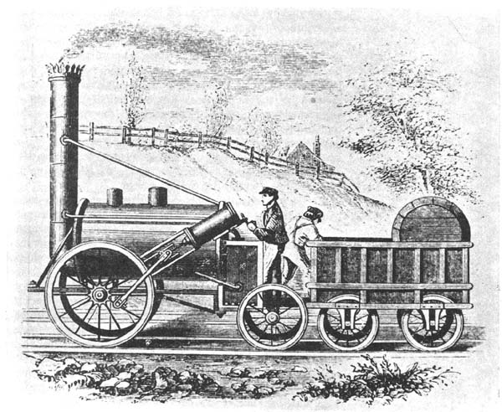
Az ipari forradalom
Anglia
a XVIII.sz. végén

Slide 2
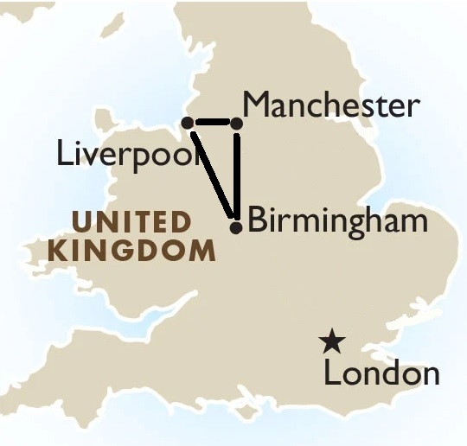
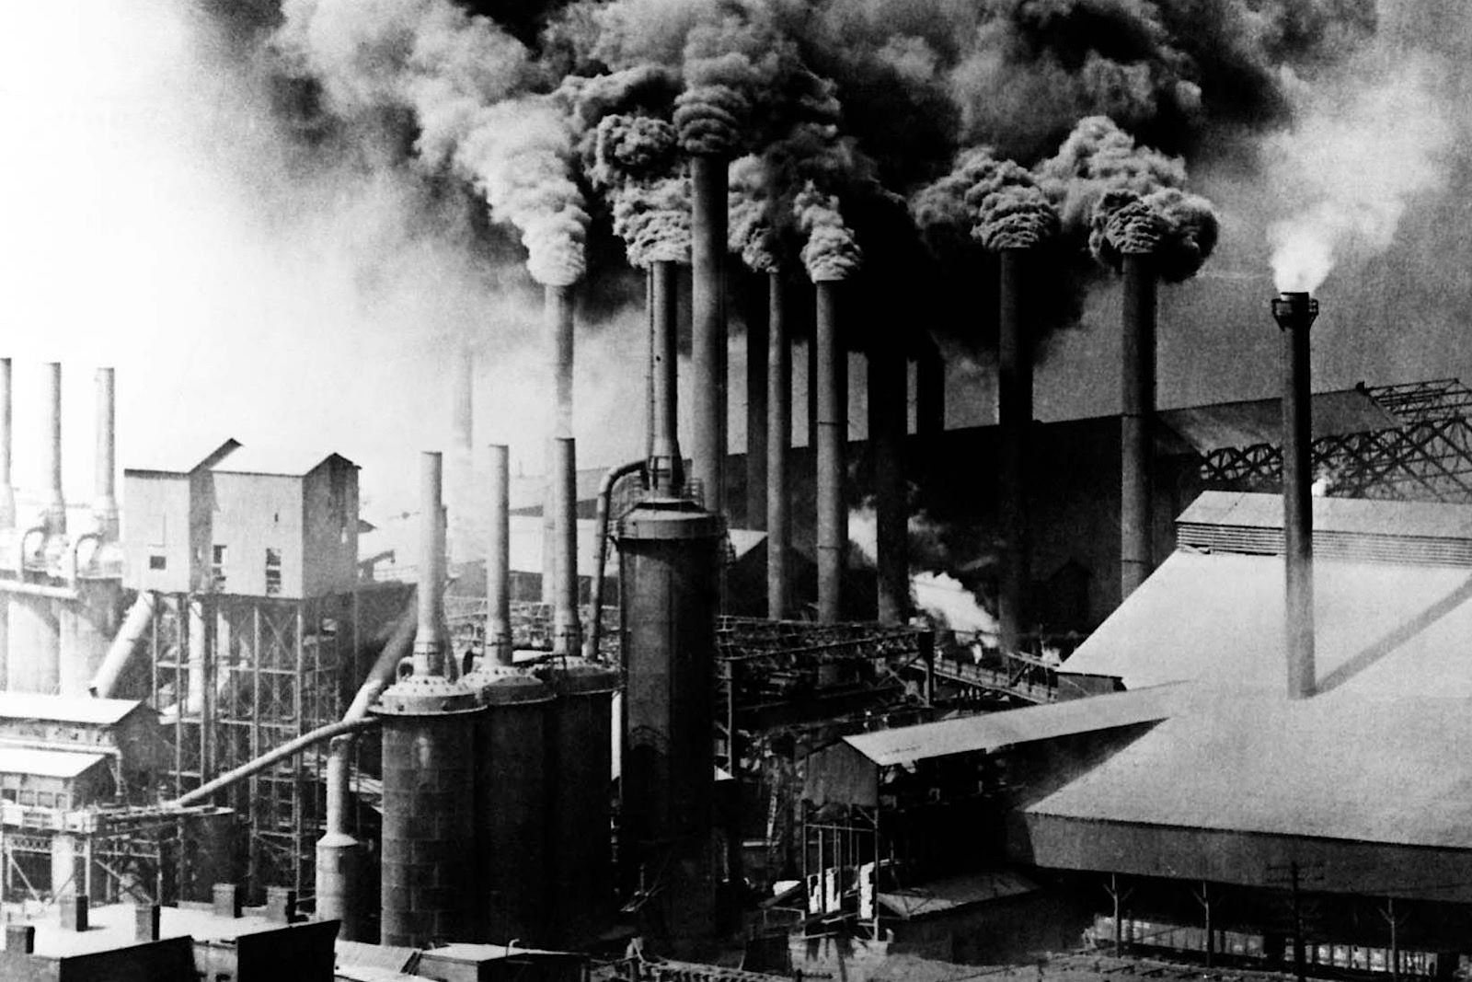
Előfeltételek – Anglia „a világ műhelye”
Történeti fejlődés → polgári fejlődés » tőke
Anglia földrajzi fekvése (sziget + nyersanyagok)
» szállítás javul: hajózás, csatornák, utak, olcsó teherszállítás
» gyarmatosítás sikere → pénztőke
Nehézipar, bányászat (vasérc – gyarmatokról is, energiaforrás: szén)
Fekete háromszög

Slide 3
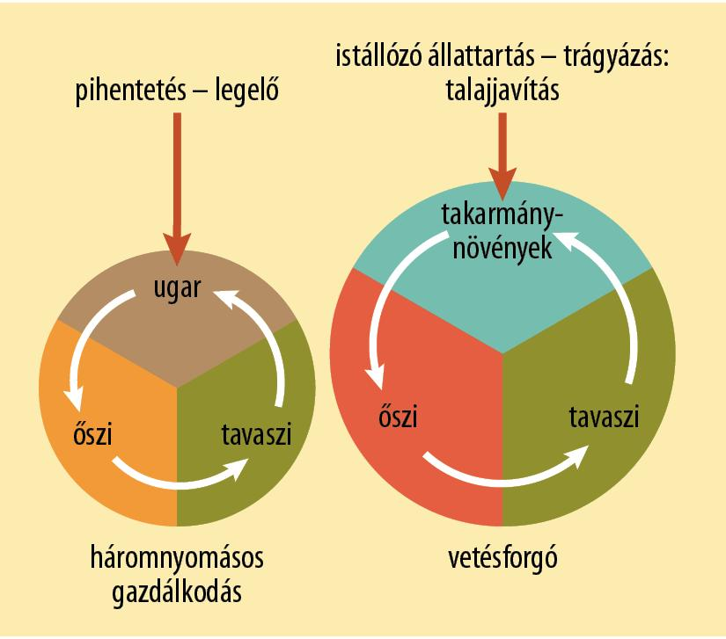
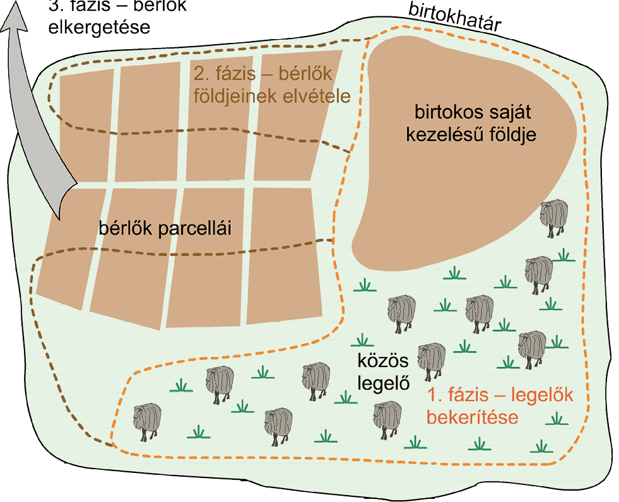
Előfeltételek – Anglia „a világ műhelye”
Mezőgazdaság forradalma → terményfelesleg
» bekerítések → a föld polgári tulajdonba kerül
» vetésforgó, belterjes gazd., istállózás, takarmányozás

Slide 4
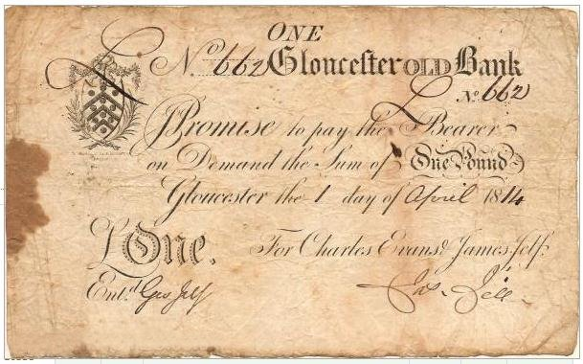
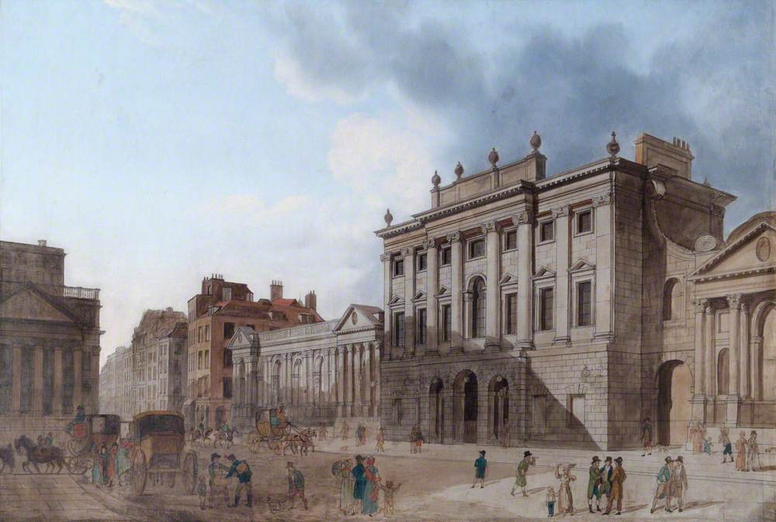
Előfeltételek – Anglia „a világ műhelye”
Jól működő hitelszervezet→ érdemes vállalkozni
» 1694 Angol Bank → van hitel és nagy haszon
(1789: 100 fontból 1809-re 84000 font lett)

Slide 5
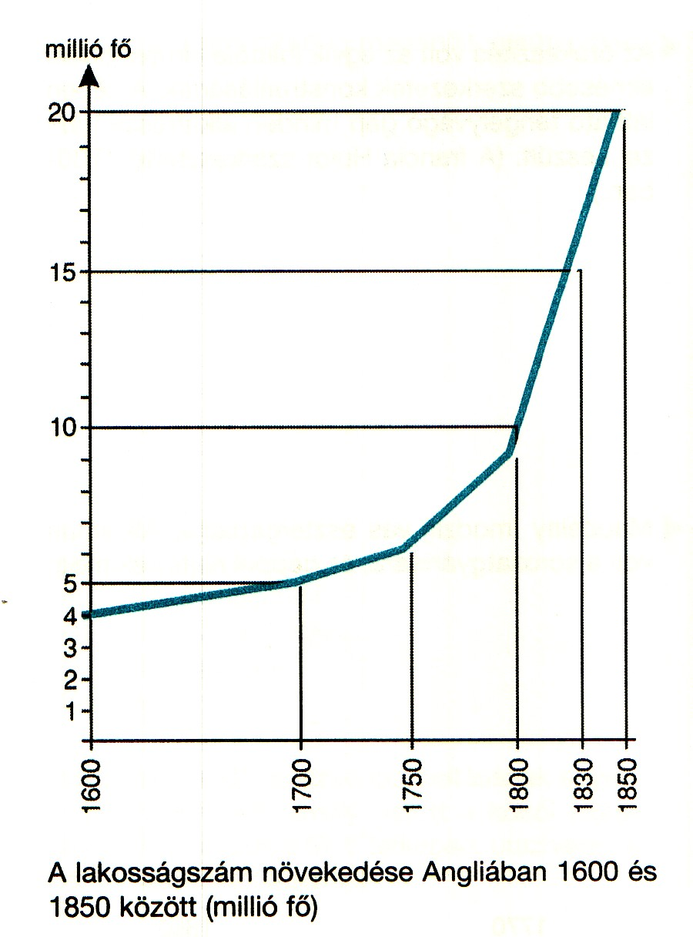
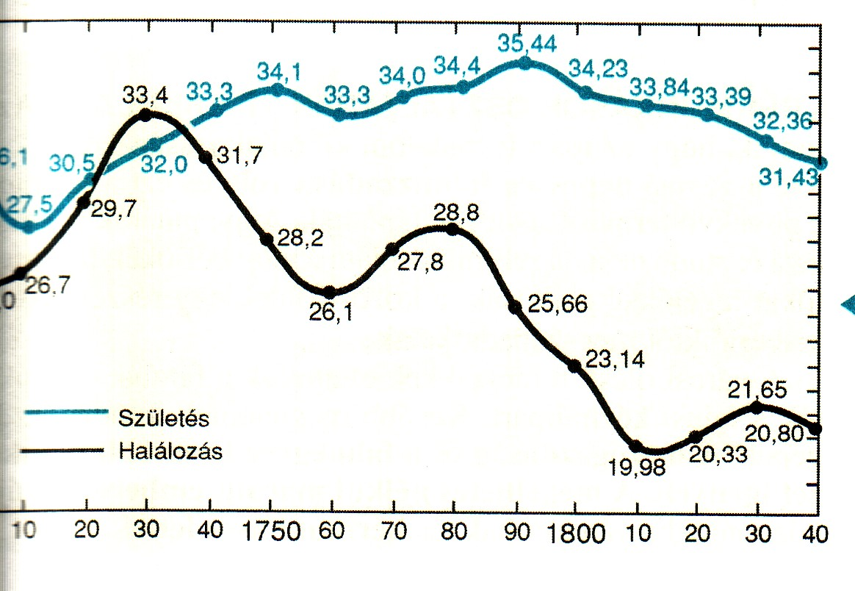
Előfeltételek – Anglia „a világ műhelye”
Népességnövekedés
» a népességfelesleg a városokba áramlik

Slide 6
Az ipari forradalom
1780körül Angliában: a gyökeresen átalakult ipari helyzet, nagy gazdasági átalakulás
„Az ipari forradalom az a folyamat, melynek során az iparban minőségi változások mennek végbe.”
a manufaktúra munkafázisait gépesítették
A termelés eszközei a gépek lettek
Az új energiaforrás a gőz lett
A termelés új üzemformája a gyár
A közlekedés fejlődése: vasútépítés, gőzhajózás …
Megszületik a termelőeszközök gyártása=gépgyártás

Slide 7
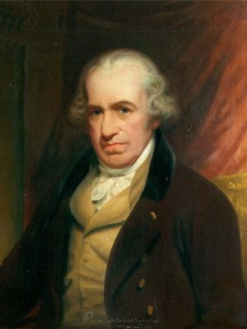
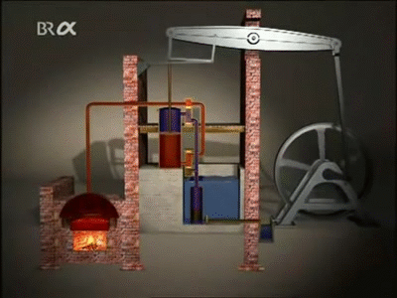
Ipari találmányok
James Watt: gőzgép 1769

Slide 8
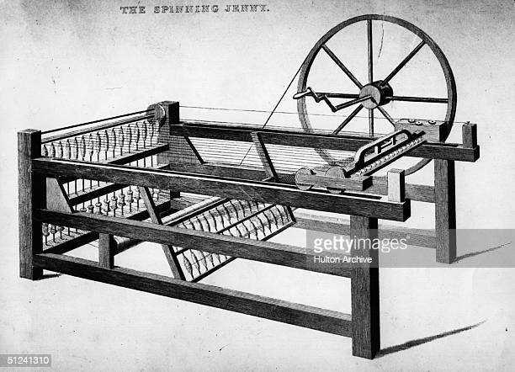

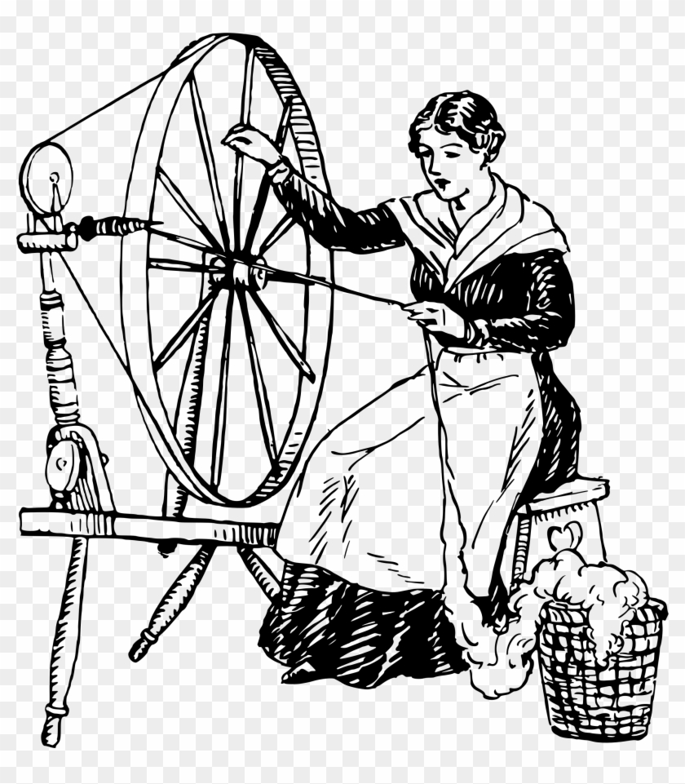
Ipari találmányok
James Hargreaves: „Fonó Jenny”

Slide 9
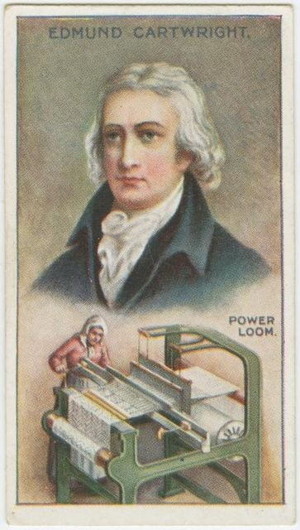
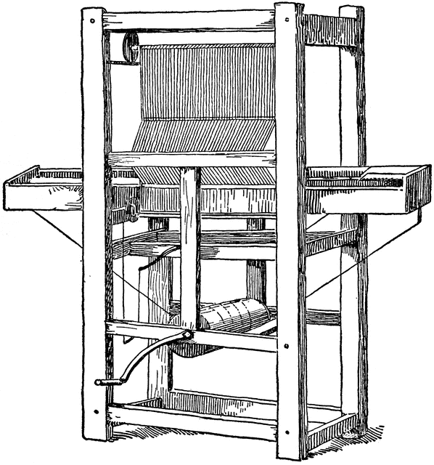
Ipari találmányok
Edmund Cartwright - gépi szövőszék 1784

Slide 10
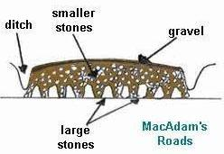
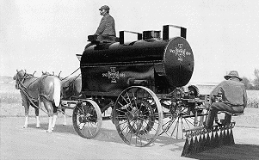
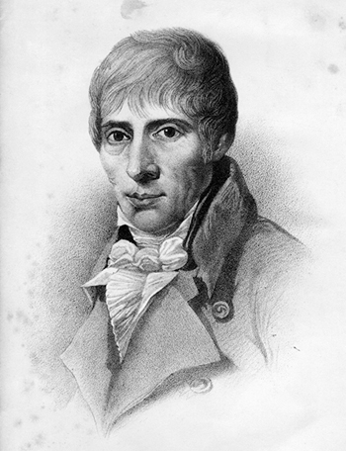
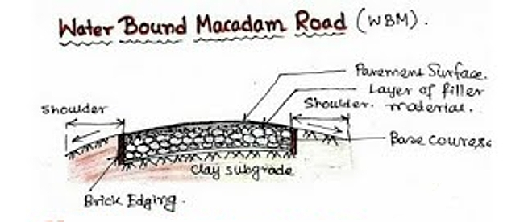
Ipari találmányok
John Loudon McAdam: makadám út kialakítása

Slide 11
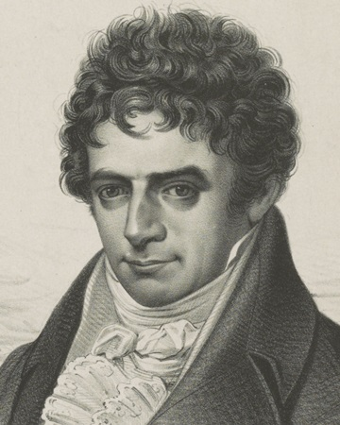
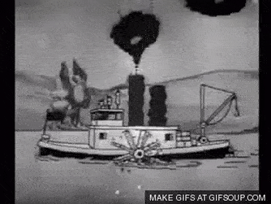
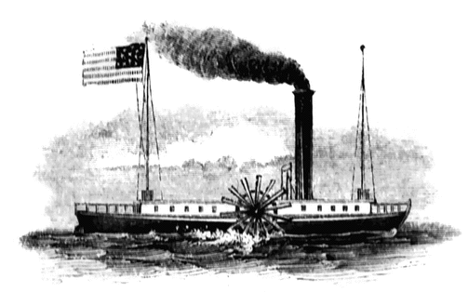
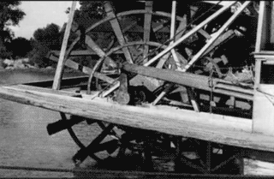
Ipari találmányok
Robert Fulton: gőzhajó 1807
Clermont nevű gőzhajó

Slide 12
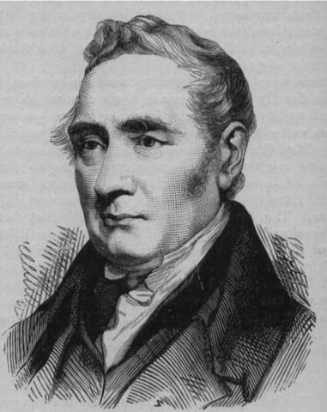
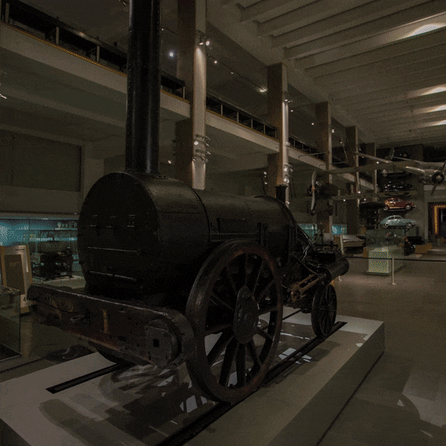
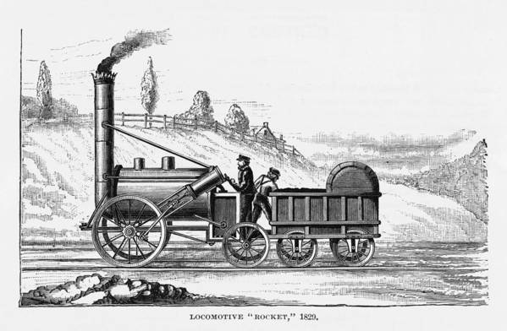
Ipari találmányok
George Stephenson: gőzmozdony 1825

Slide 13
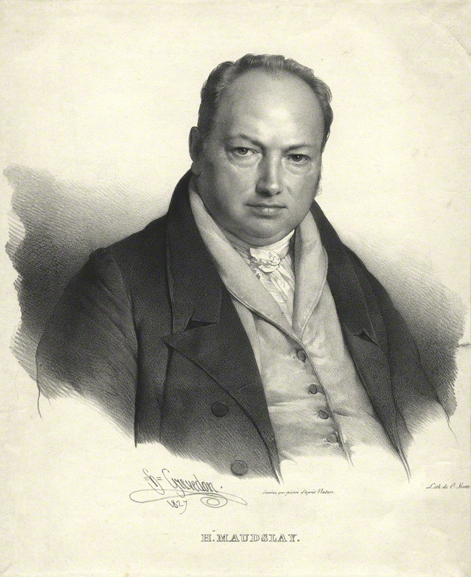
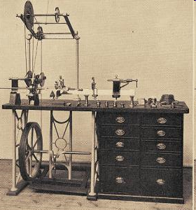
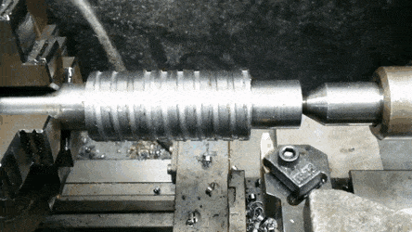
Ipari találmányok
Henry Maudslay: vas esztergagép 1810

Slide 14
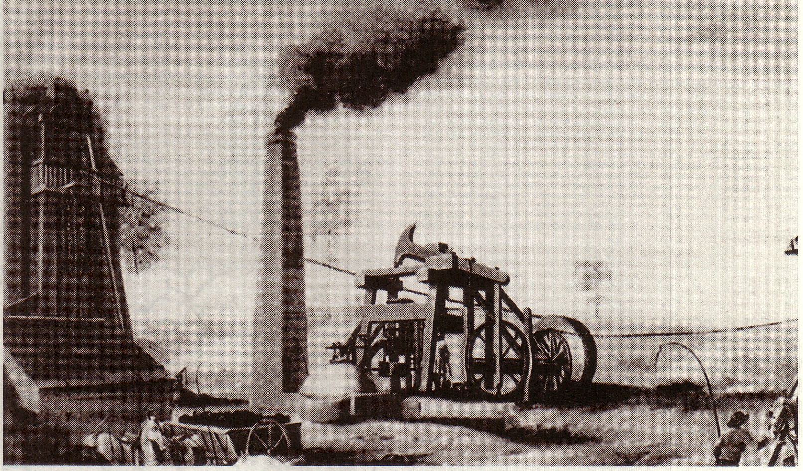
Az ipar fejlődése

Slide 15
Ipari forradalom jellemzői
Kézműipart gyárakban folyó tömegtermelés váltja fel
A termelés eszközei a gépek lettek
A gőz a legfontosabb energiaforrás, a vas és a szén a legfontosabb alapanyagok
Létrejöttek a gyárak: fő cél a profit maximalizálása
Modern közlekedés: vasút, gőzhajó, makadám út
Szabványosítás és gépgyártás: gépeken gyártani a gépeket (egységes méretek)
» „tőkés iparosodás”

Slide 16
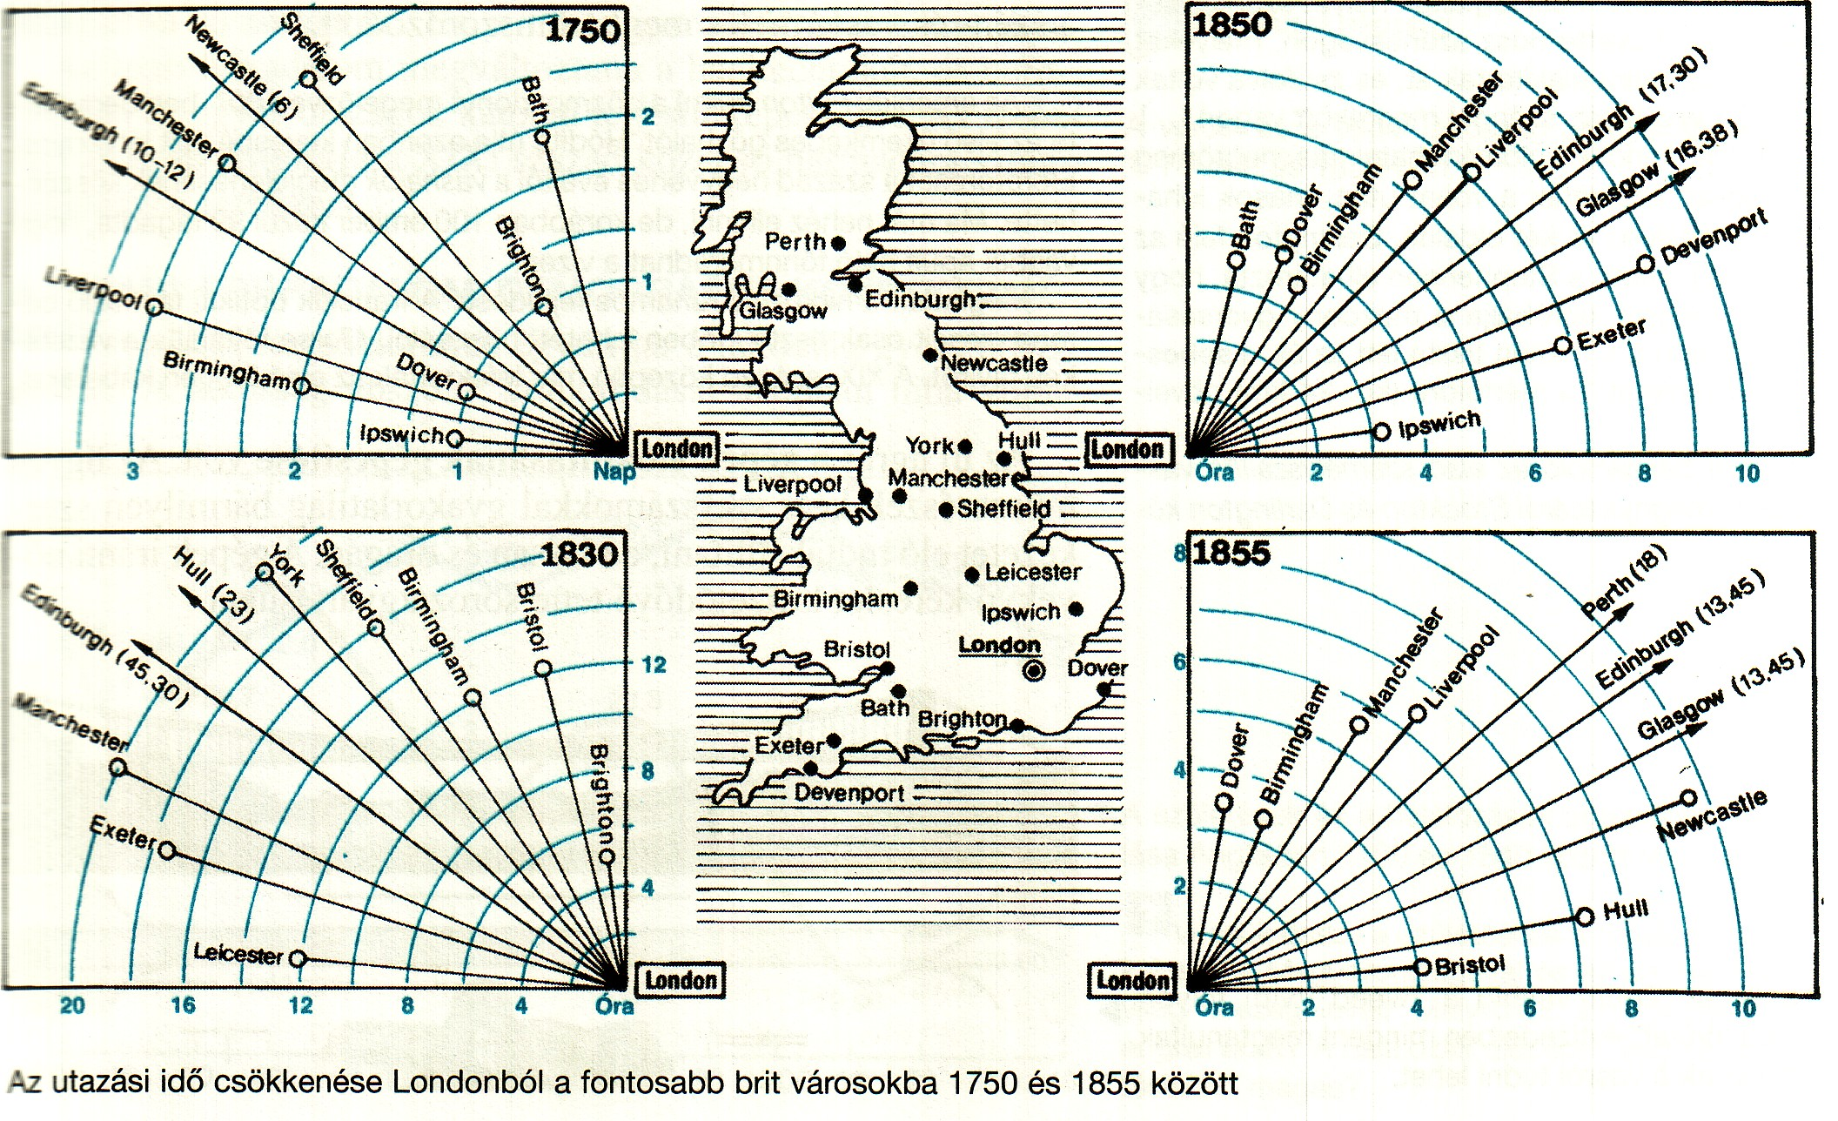
A szállítás forradalma

Slide 17
Ipari forradalom kibontakozása
Gyarmatok és befolyási övezetek» felvevőpiac
Textilipar a húzóágazat → első gépek (ruha)
A gőzgépek forradalmasították a közlekedést
Vasútépítés vas és szénigénye » bányászat
→ fejleszti a nehézipart, kialakul a gépipar
Gépek gyártanak gépeket: szabványosítás
Növekvő népesség és városiasodás→ migráció
Hatalmas profit

Slide 18
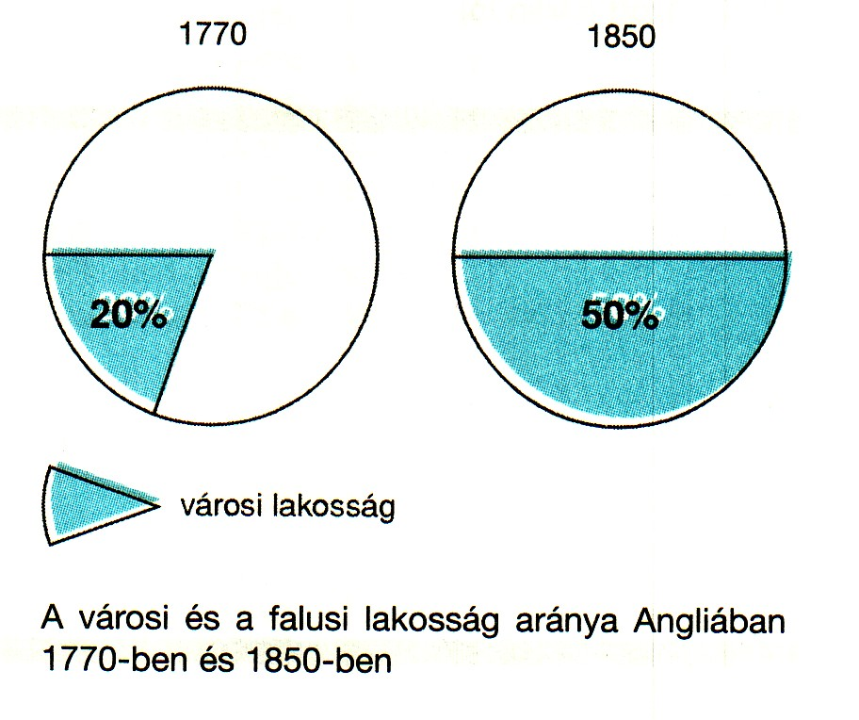
A városiasodás (urbanizáció) hatása

Slide 19
Első ipari forradalom
Bekerítés; új eszközök
Mezőgazdaság forradalma
faluból városba
Előzmény
Urbanizáció
Anglia
XVIII. század
Társadalom
Energia
GŐZ
vas
parasztból ipari munkás
Nehézipar
szén
Közlekedés forradalma
szerszámgépek

Slide 20
Köszönöm a figyelmet!

